Slide 1
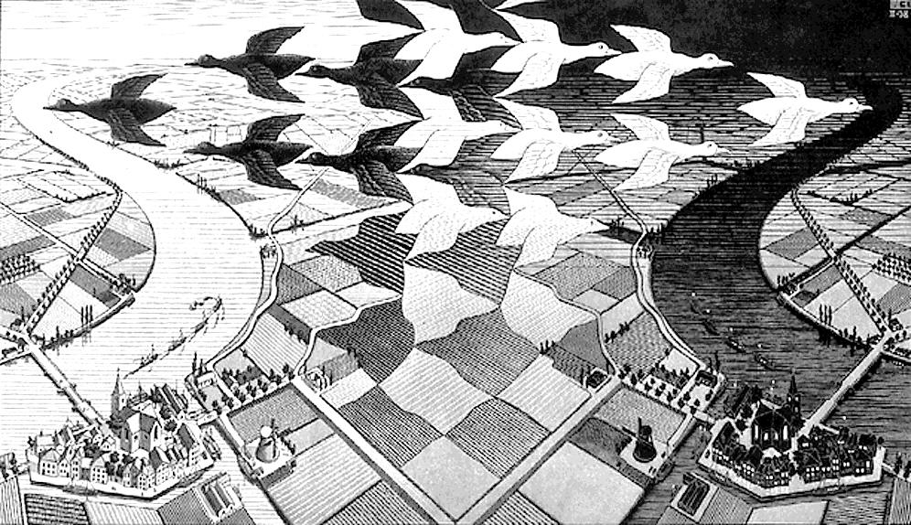
Uccelli

Slide 2
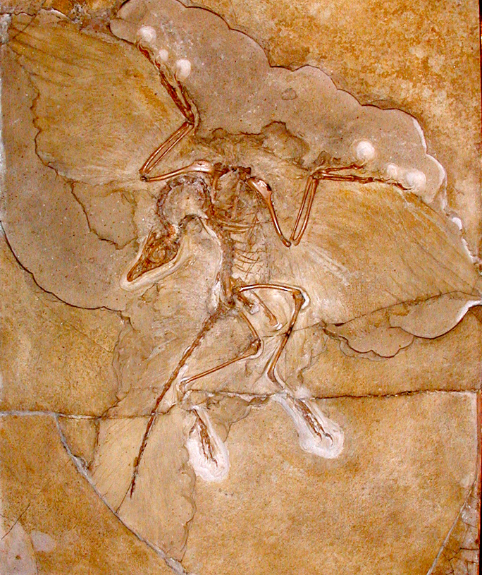
Archaeopteryx lithographica
Tardo Giurassico (145 Ma), Solnhofen
Esemplare di Berlino
(Huxley 1868)
Notes:
Importanza storica del ritrovamento, poco dopo l’origine delle specie.
Se non fosse per le penne sarebbe un teropode tipico. Ma attenzione vedremo che ci sono delle differenze.

Slide 3
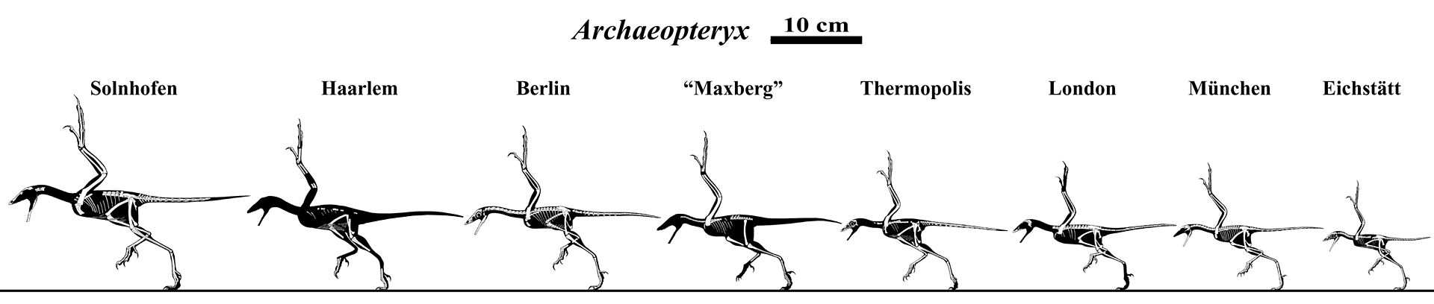
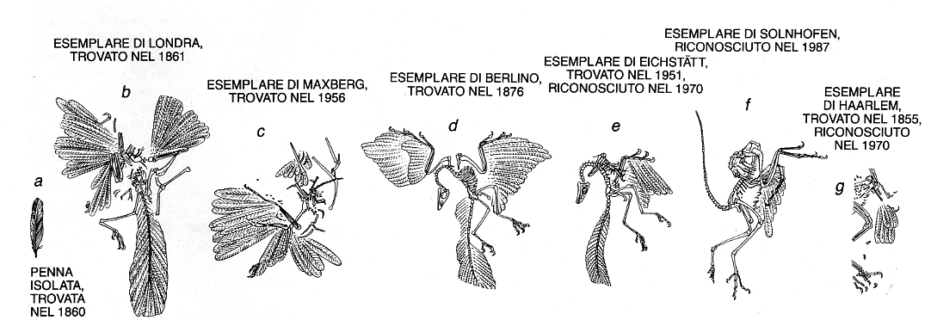
†Archaeopteryx

Slide 4
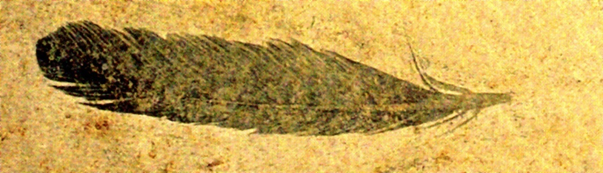
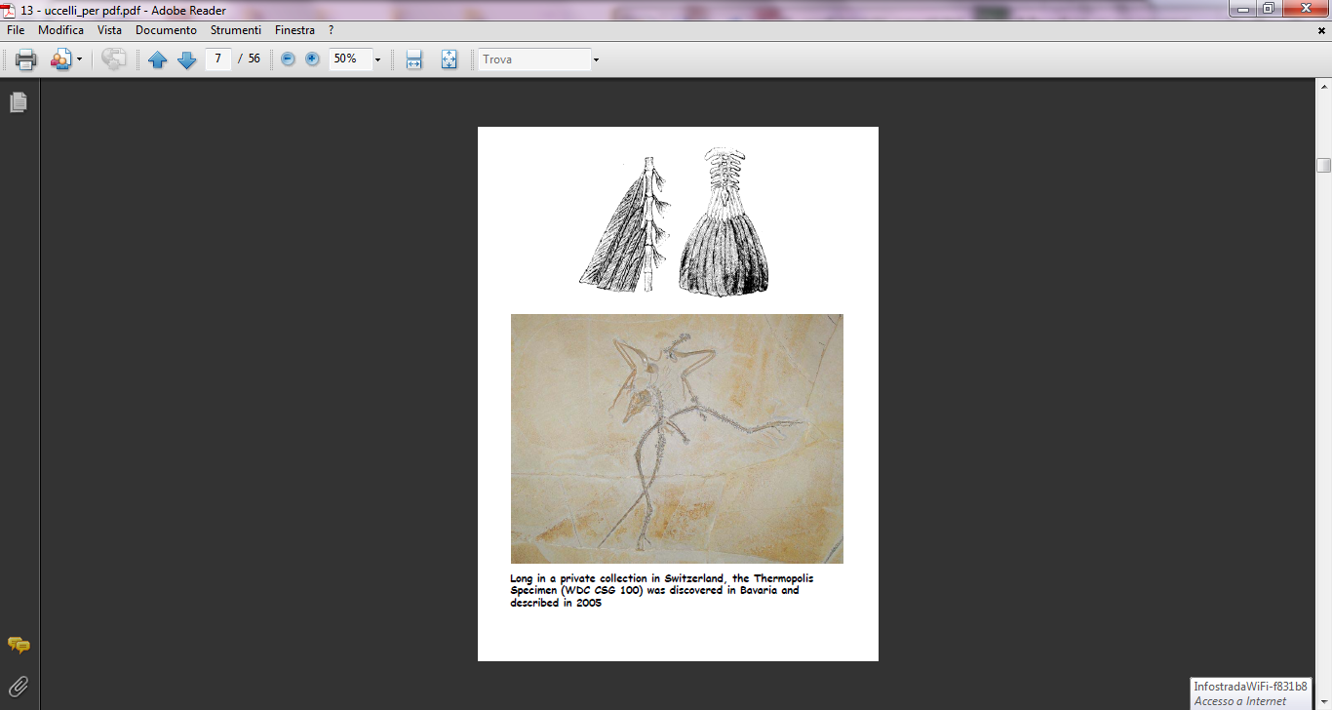
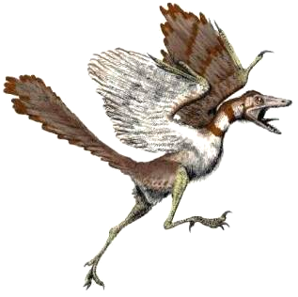
Penna asimmetrica di Archaeopterix
Notes:
Il primo carattere che fa riflettere è proprio la penna. Questa è l’impronta di una penna isolata, rinvenuta vicino ad un fossile completo.
L’asimmetria della penna è un carattere importante, legato al volo.
Ci fa capire che c’è stata una ricca evoluzione pre archaeoptarix. Con penne più primitive ecc.

Slide 5
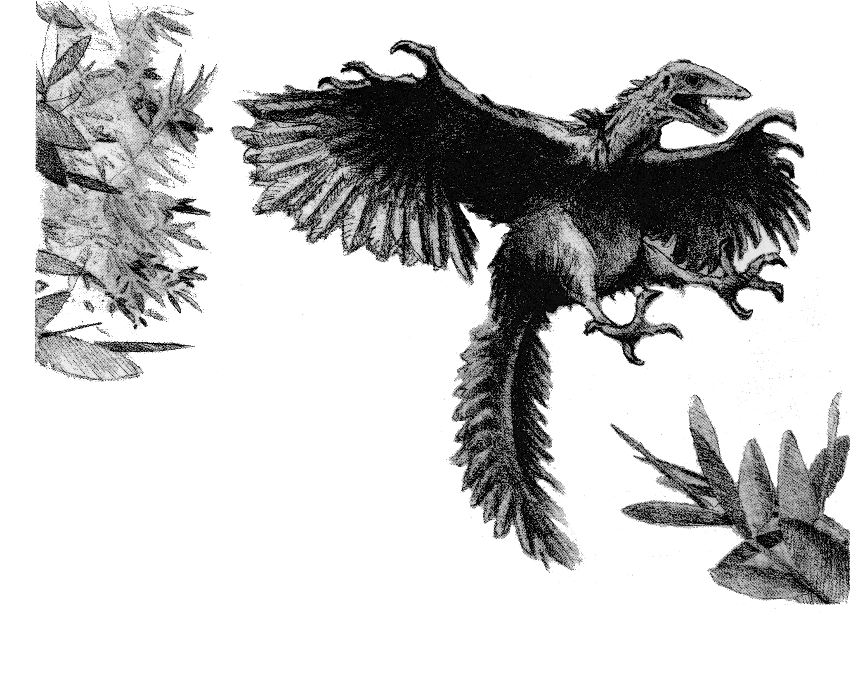
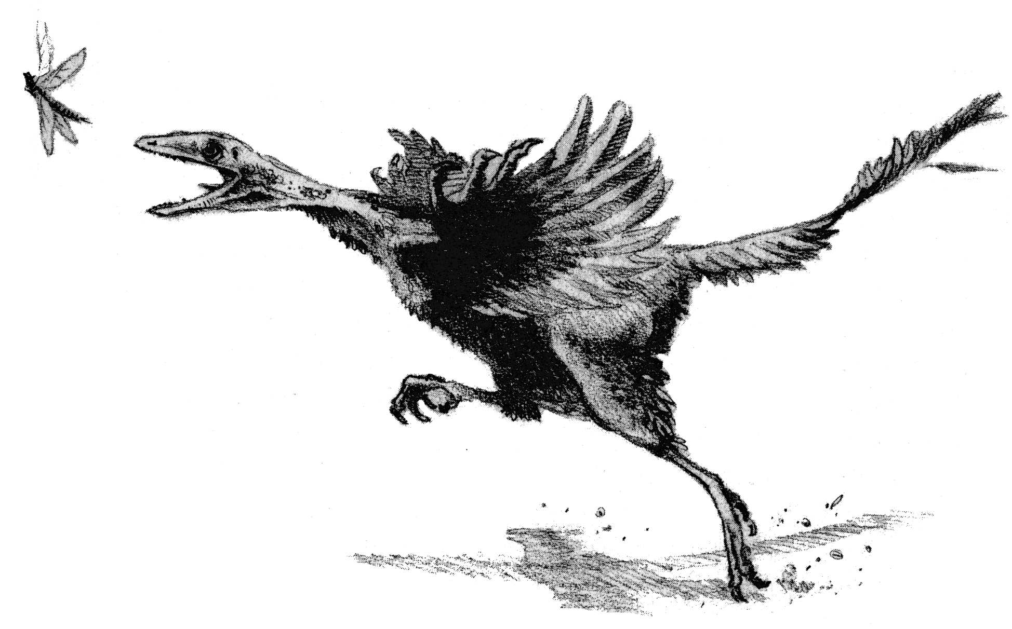
Origine del volo
1 – “da terra verso l’alto”
Il volo è una conseguenza della locomozione terrestre
2 – “dagli alberi verso il basso”
Il volo compare in animali arboricoli come volo planato

Slide 6
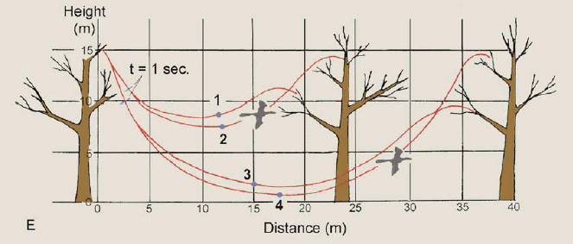
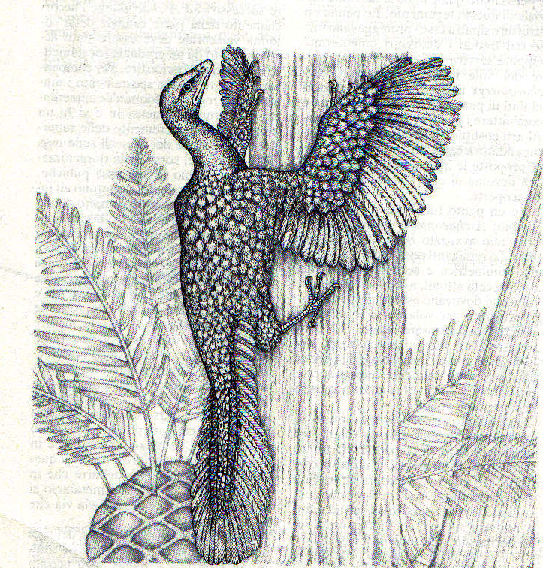
Teoria arboricola

Slide 7
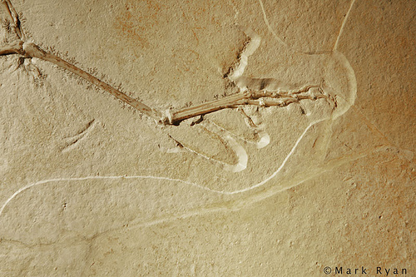

Slide 8
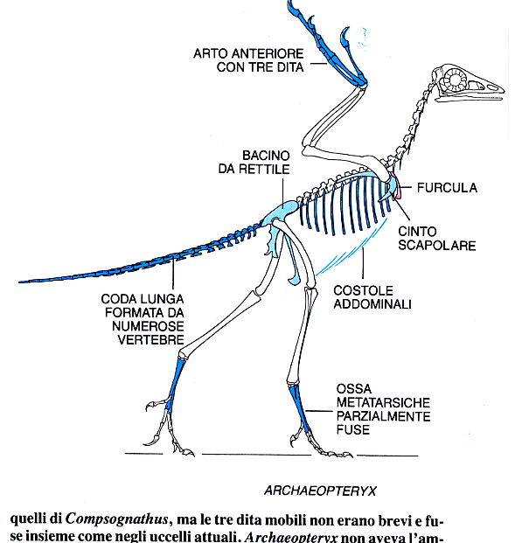
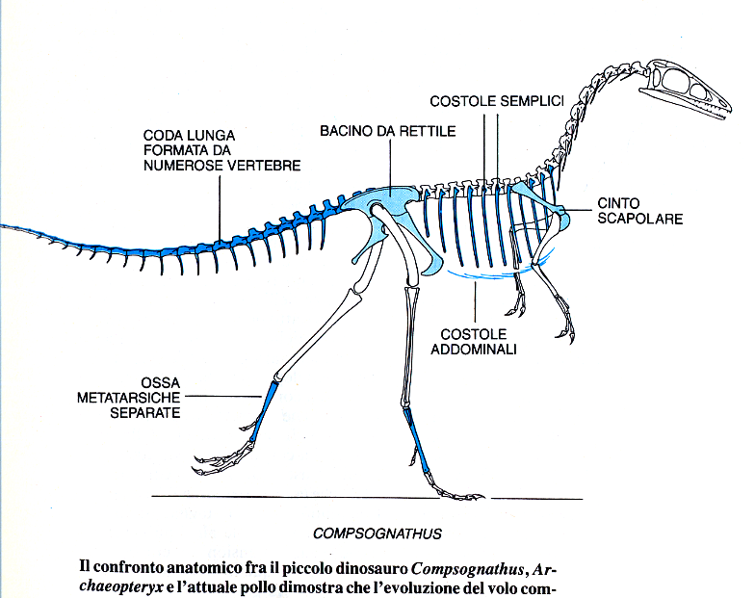
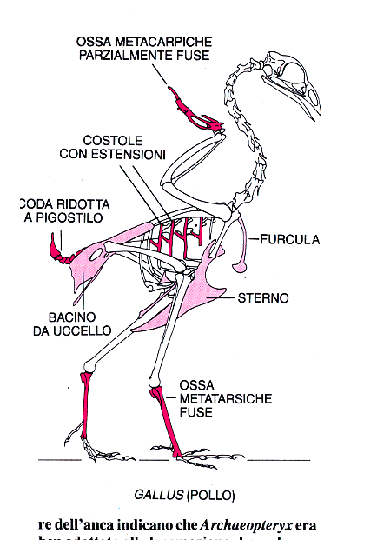
Teropode primitivo
Archaeopteryx
Uccello
Notes:
Archaeopteryx è superficialmente più simile a un teropode corridore che ad un uccello

Slide 9
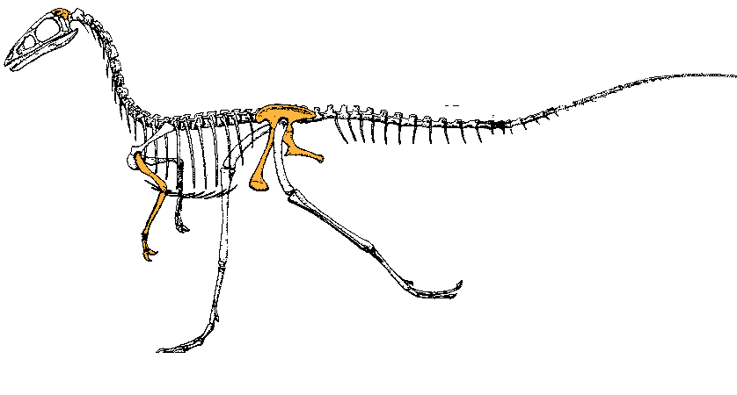
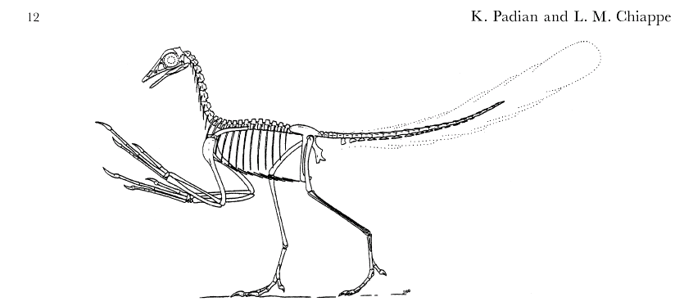
Alcuni caratteri esclusivi di Arcaeopteryx:
arto anteriore più lungo
fusione parziale tarsali e metatarsali
coda corta
Notes:
Quali sono le differenze tra archaoptarix e i dromeosauri corridori

Slide 10
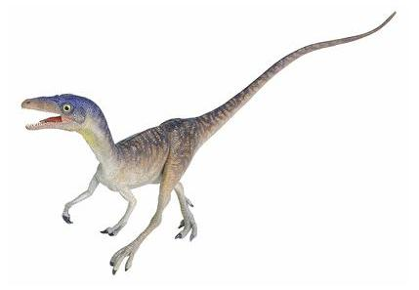
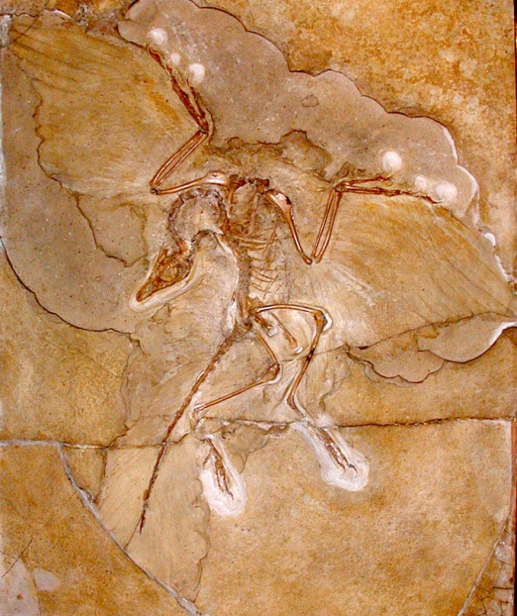
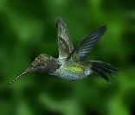
?
?

Slide 11
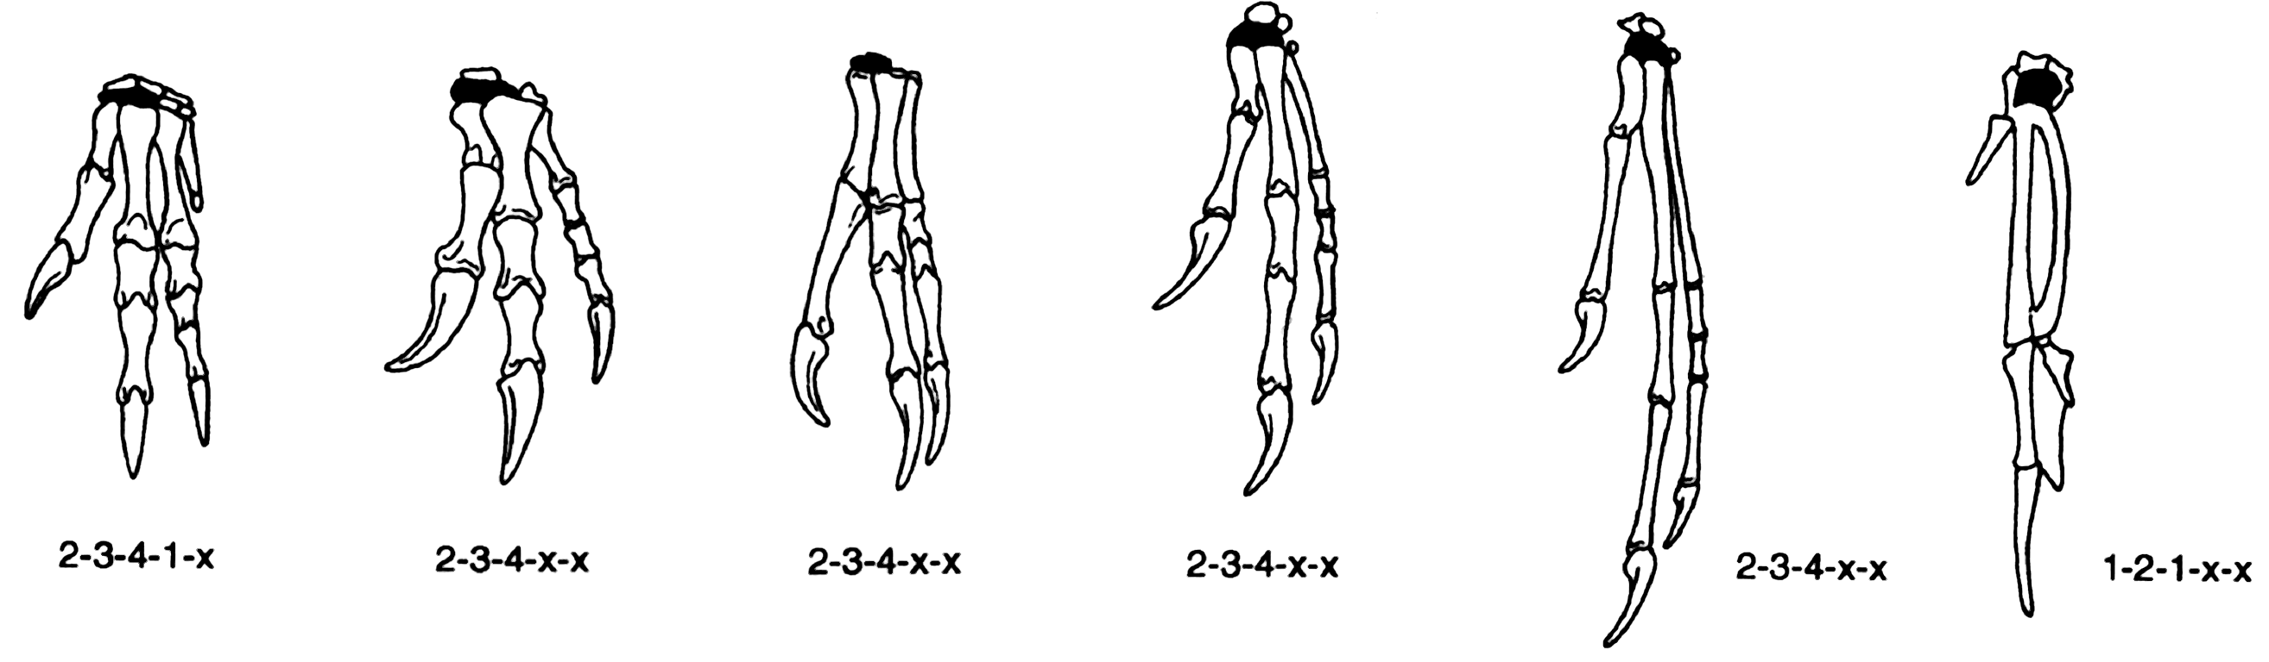
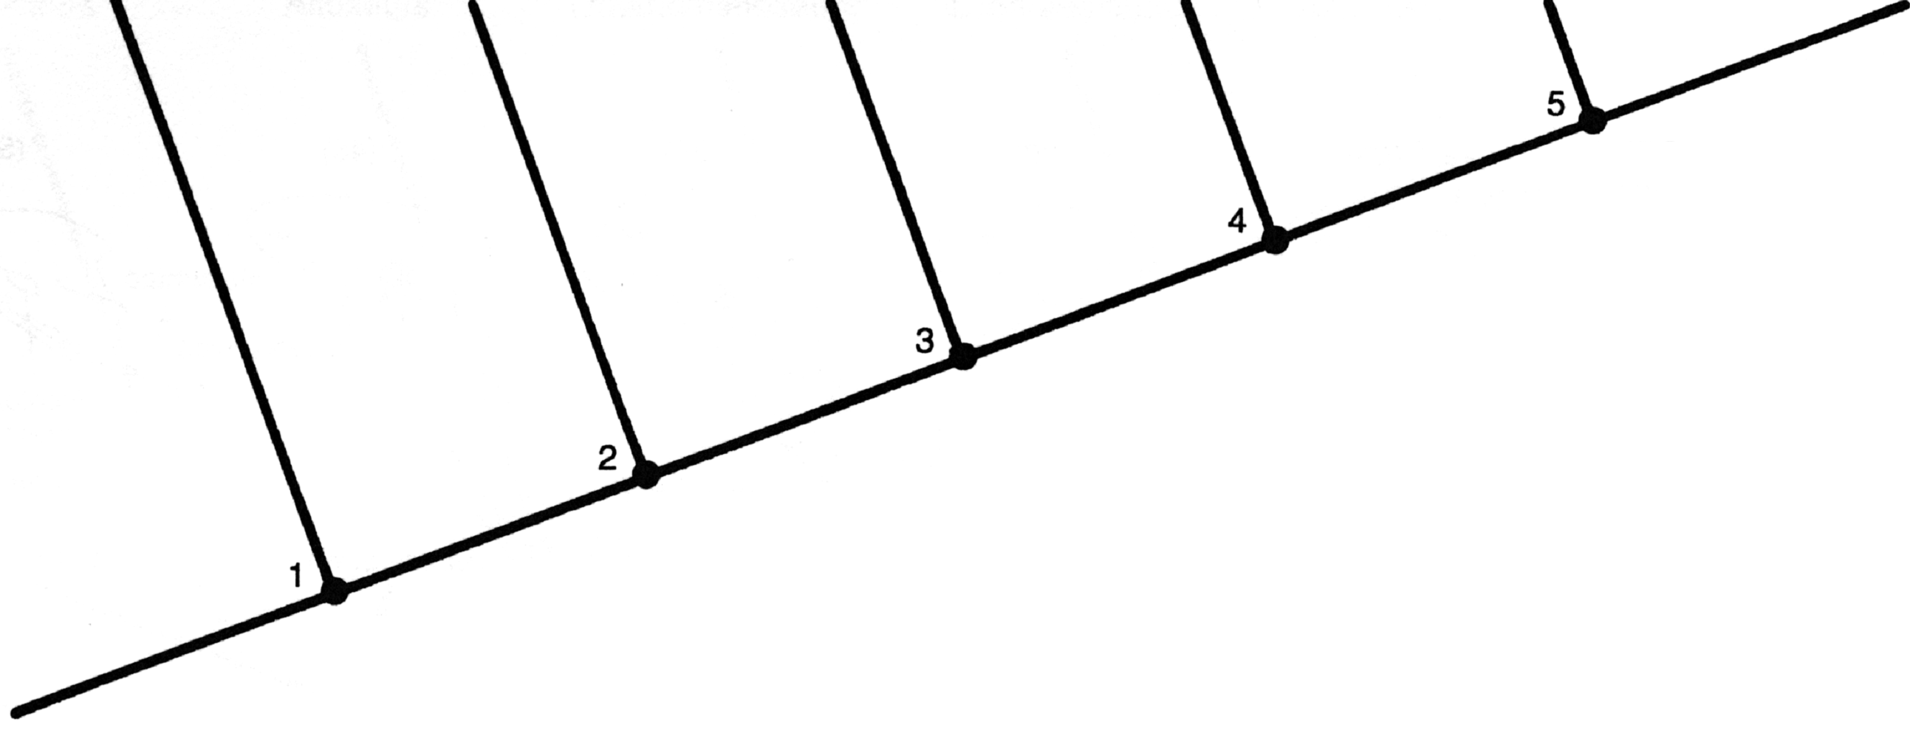
Distali carpali 1+2
Distali Carpali
1+2
Distali carpali
fusi (semilunare)
Ceratosaurus Allosaurus Ornithomimosaurus Dromaeosaurus Archaeopteryx uccelli
maniraptora
L’arto anteriore
I carpali distali formano il semilunare nei Maniraptora e si fondono al carpo-metacarpo negli uccelli.
Notes:
Arto a 3 dita con numero di falangi identico a quello degli altri teropodi primitivi. Gli uccelli invece hanno un numero di falangi ridotto.
Fusione dei carpali 1 e 2 presente in tutti i teropodi. In archaopterix prende il sopravvento sugli altri carpali. Negli uccelli è fuso con i metacarpali in un carpo-metacarpo.

Slide 12
Modificazione del polso

Slide 13
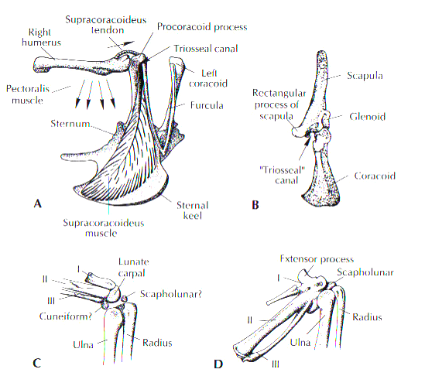
Archaeopteryx uccelli

Slide 14
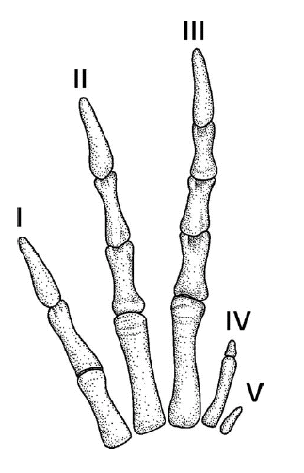
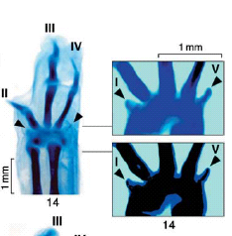
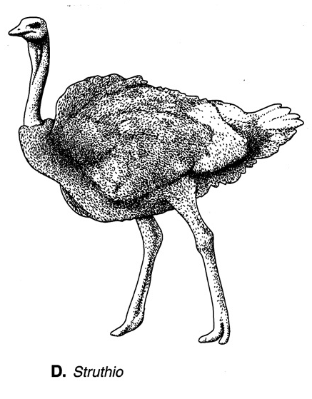
Mano di Teropode primitivo
Riduzione del IV e V dito
mano di struzzo

